Slide 1
Ridge / Lasso

Slide 2
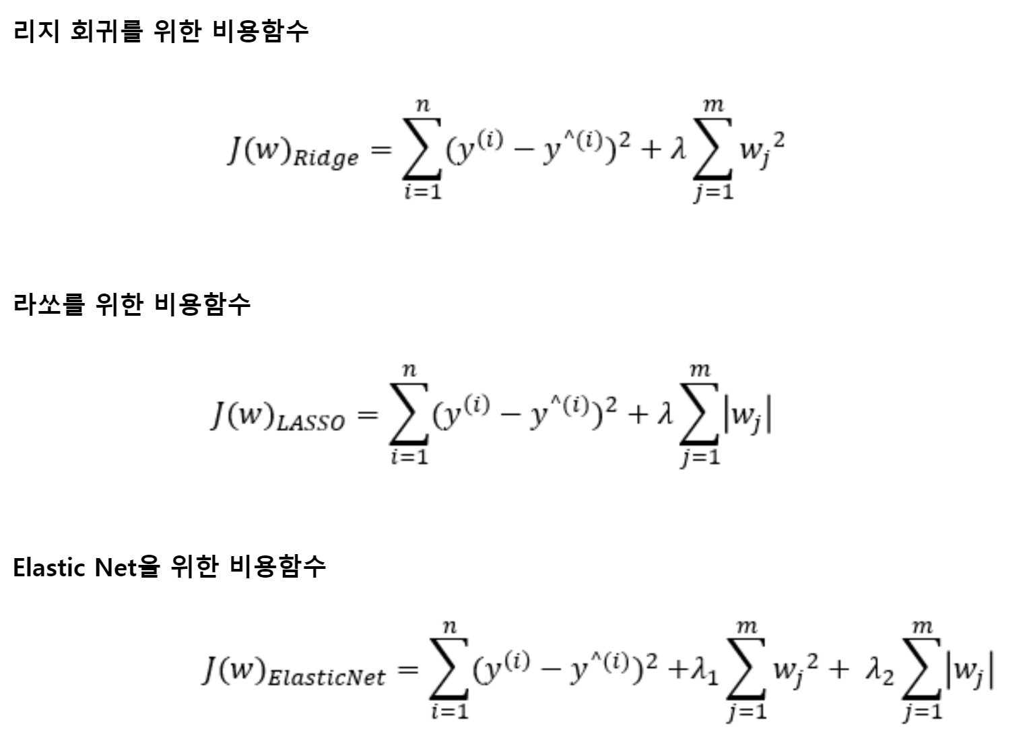

Slide 3
